Slide 2
Δρ. Αναστάσιος Αθ. Σταυρόπουλος
anastavropoulos@gmail.com
(+30) 6944 425 800
Facebook: https://www.facebook.com/anastasios.stavropoulos.35
Academia :https://anastasiosastavropoulos.academia.edu/

Slide 3
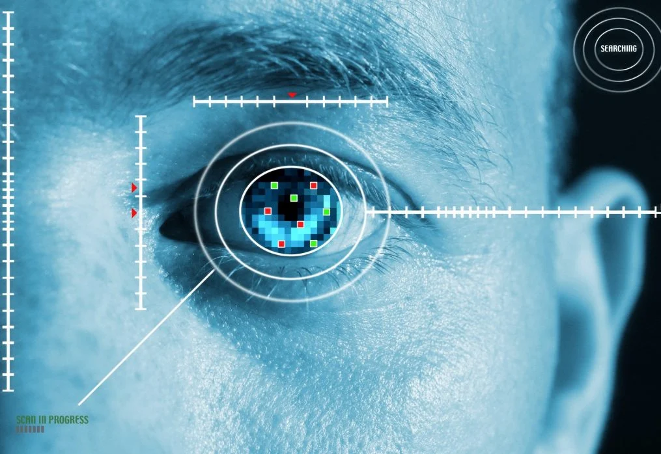
ΕΙΔΙΚΑ ΘΕΜΑΤΑ ΔΙΑΦΗΜΙΣΗΣ

Slide 4
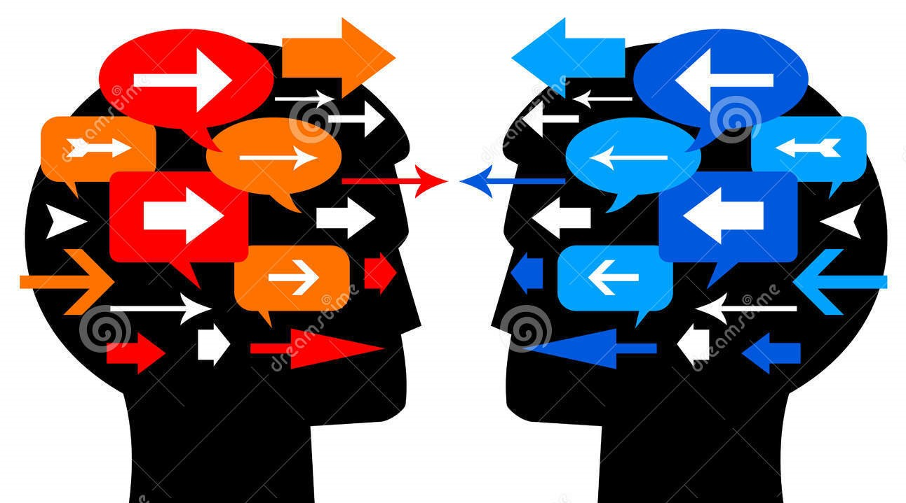
2.2. Κοινό και μηχανισμοί πρόσληψης
Το κοινό αποτελεί:
βασική παράμετρο
της σύγχρονης διαφήμισης,
καθώς αυτό είναι
στο οποίο το διαφημιστικό μήνυμα
ασκεί
τη μεγαλύτερη επίδραση,
ή τουλάχιστον επιδιώκει

Slide 5
να το επιτύχει,
προκειμένου ο καταναλωτής
είτε αφορά τηλεοπτικό προϊόν
είτε εμπορικό-καταναλωτικό
να πειστεί και
εν τέλει να το αγοράσει
ή να το καταναλώσει αντίστοιχα.

Slide 6
Εξαιρετικά ενδιαφέρουσα
προσέγγιση για το κοινό
και των μηχανισμών πρόσληψης
των εικόνων της επικοινωνίας,
αναπτύσσει
η Celine Segur (2010, 75-89).
Σε μία σειρά (23) μελετών

Slide 7
που διεξήχθησαν κυρίως στο γαλλόφωνο κοινό
από το 1969-2004,
η Segur τονίζει, αναφερόμενη κυρίως στον όρο του κοινού,
ως «τηλεθεατή»,
δηλαδή καταναλωτή εικόνων,
ότι υπάρχει μεγάλη ποικιλομορφία,
σχετικά με τις προσεγγίσεις, τόσο στο γαλλόφωνο, όσο και στον αγγλοσαξωνικό κόσμο.
Διακρίνει
γενικότερα
πέντε κατηγορίες-
εκφάνσεις κοινού:

Slide 8
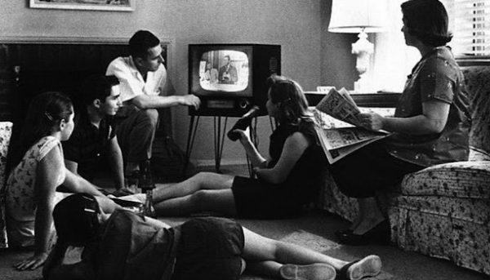
Η πρώτη έκφανση
είναι το ακροατήριο,
υπό την έννοια:
των δεδομένων,
που σχετίζονται
με την κατανάλωση
των μέσων και
τις συμπεριφορές αυτών
των καταναλωτών,
όπως για παράδειγμα
ποιος παρακολουθεί τί
και για πόση ώρα.

Slide 9
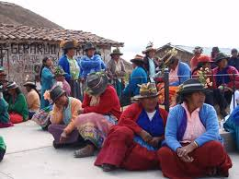
Η δεύτερη αφορά
τους τρόπους,
δηλαδή
τις πρακτικές
που ακολουθεί το κοινό,
ως προς το τί καταναλώνει, ειδικά
όσον αφορά τα ΜΜΕ.
Η τρίτη προσέγγιση
αφορά την εθνογραφική παρατήρηση – μελέτη του κοινού,
δηλαδή του
κοινωνικού υποκειμένου.

Slide 10
η τέταρτη έκφανση-προσέγγιση
αφορά
την επιρροή.
Όπως η ίδια τονίζει (2010:81):
«οι ψυχοκοινωνικές προσεγγίσεις προσπαθούν
να καθορίσουν
τον αντίκτυπο ενός προϊόντος των μέσων μαζικής ενημέρωσης
(ιδιαίτερα το μήνυμα)
μέσα από τη διαδικασία ανάδυσης των γνώσεων
που μπορεί ο δέκτης να ενεργοποιήσει.

Slide 11
Ειδικότερα:
τη δράση.
την προσοχή,
την απομνημόνευση,
την κατανόηση,
την αποδοχή,

Slide 12
Η πέμπτη έκφανση
αφορά
την κοινωνιολογική προσέγγιση όπου αναλύονται
οι αλληλεπιδράσεις
που γίνονται
κατά την πρόσληψη.

Slide 13
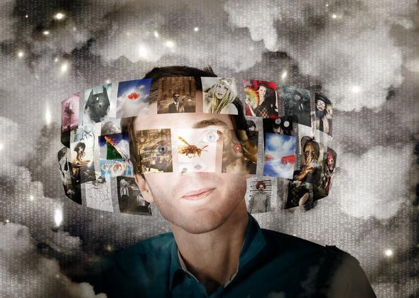
Η Celine Segur
με βάση αυτές τις προσεγγίσεις,
αλλά και τη μελέτη
των προαναφερόμενων ερευνών
που διεξήχθησαν κυρίως
στο γαλλόφωνο κοινό
από το 1969-2004,
προχωρά
σε μια τυπολογία του κοινού
υπό την έννοια του «τηλεθεατή»,
του καταναλωτή
δηλαδή εικόνων (2010: 87-91):

Slide 14
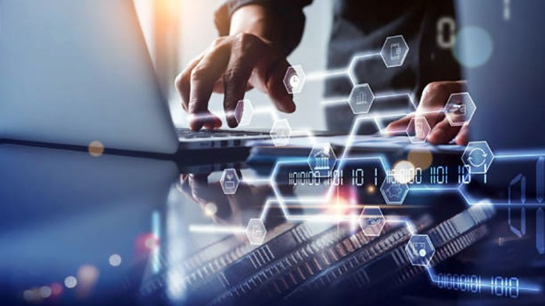
α. Οι καταναλωτές:
Αφορά αυτούς
που καταναλώνουν και
προσεγγίζεται η διαδικασία
με τη χρήση του μέσου
με μία διαφημιστική οπτική.
Δηλαδή: τί καταναλώνει, πότε, πόση ώρα; Ενδεικτική είναι η σχηματική αποτύπωση της κατηγορίας στο ακόλουθο σχήμα:

Slide 15
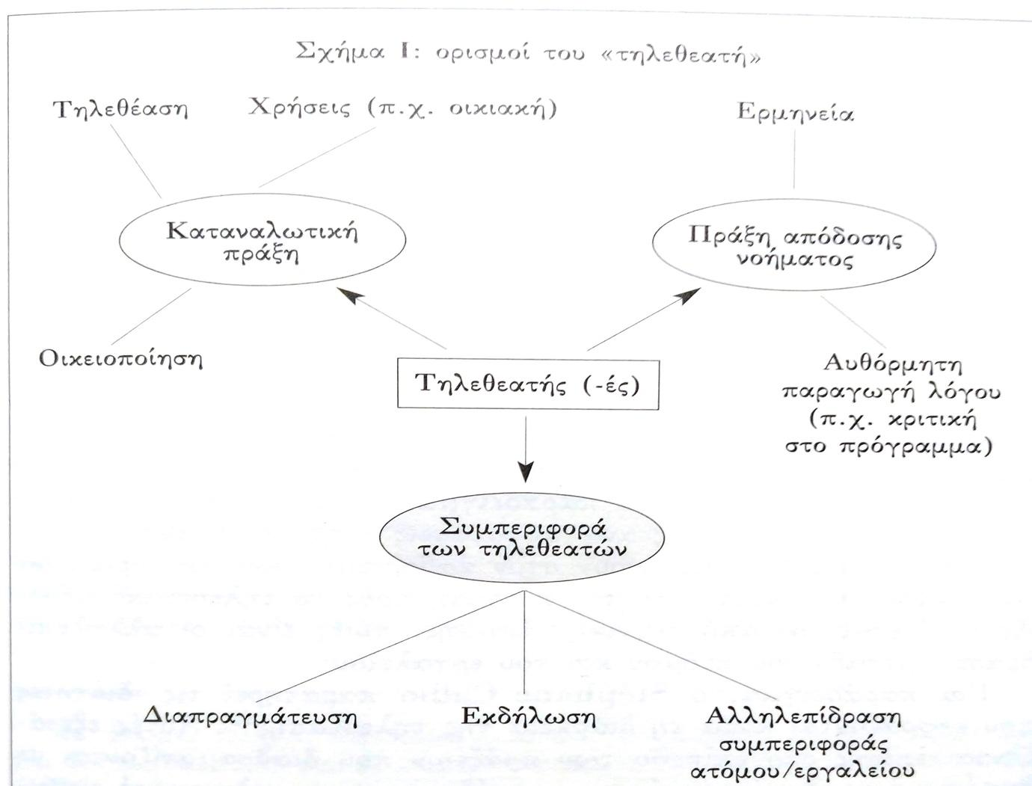
Σχήμα 1: Οι ορισμοί του «τηλεθεατή»

Slide 16
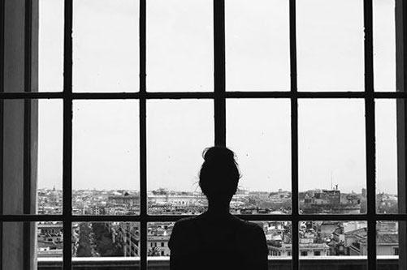
β. Ο δεύτερος ορισμός
περιλαμβάνει
τις συμπεριφορές
των τηλεθεατών.
Ειδικότερα οι ερευνητές
σε ποσοστό 41% παρατήρησαν
τις τοποθετήσεις που εκφράζονται σε σχέση με τα μέσα.
Σε αυτό το σημείο διακρίνονται τρία είδη:

Slide 17
Η σχέση του κοινού με το μέσο
Ποια θέση έχουν οι εικόνες του μέσου στο λόγο του ατόμου-καταναλωτή;
Πώς οι οπτικές
(τηλεοπτικές, media-κές,
μεσοποιημένες εν γένει)
αναπαραστάσεις
επεμβαίνουν στον καθορισμό
των συμπεριφορών του κοινού;

Slide 18
γ. Η απόδοση νοήματος.
Αφορά τη διαδικασία κατά την οποία οι ερευνητές έρχονται σε επαφή με:
Αντιδράσεις
Κρίσεις
Αξιολογήσεις
αποκωδικοποιήσεις των ατόμων που αφορούν στις εικόνες (τηλεοπτικές εν προκειμένω) και
ενεργοποιούν τις ερμηνευτικές ικανότητες του κοινού.

Slide 19
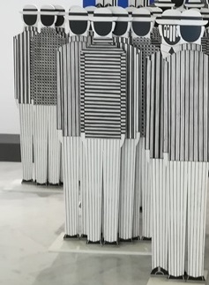
δ. Τις στάσεις και τελετουργίες του κοινού.
Αφορά τους τρόπους
που το κοινό
ερμηνεύει
την απόδοση νοήματος,
όπως αυτή
διαμεσολαβείται
από το μέσο.

Slide 20
Αφορά επίσης
τους τρόπους
με τους οποίους
οι ερμηνείες των εικόνων επεμβαίνουν
στη ρύθμιση των σχέσεων με τους άλλους,
δηλαδή στην καθημερινή κοινωνική ζωή.

Slide 21
Χαρακτηριστικό παράδειγμα
βιωματικής αλλά και
κοινωνικής επιδραστικής
ταύτισης του κοινού
με το περιεχόμενο του μέσου
αποτελεί το γεγονός,
Ότι ιδιαίτερα στη
μεταπολιτευτική Ελλάδα,
οι δρόμοι άδειαζαν
όταν προβαλλόταν
από την ΕΡΤ
και την ΥΕΝΕΔ
συγκεκριμένα σήριαλ.
Ο «Άγνωστος Πόλεμος»,
ήταν μία από αυτές τις σειρές που κυριολεκτικά άδειαζαν οι δρόμοι.
Η σειρά ξεκίνησε το 1971 και ολοκληρώθηκε μετά από 226 επεισόδια το 1974.
Το τραγικό είναι ότι τα επεισόδια χάθηκαν από το αρχείο της ΕΡΤ, γιατί σβήστηκαν για να…. γραφούν από επάνω…κινούμενα σχέδια!

Slide 22
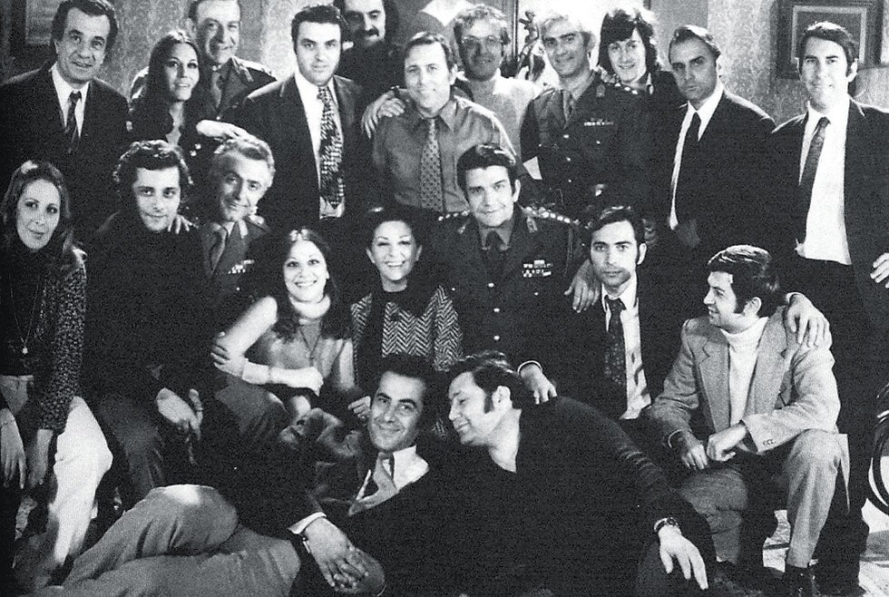
Οι πρωταγωνιστές του «Άγνωστου Πόλεμου»
Πηγή: https://www.lifo.gr/now/media/14-seires-tis-ellinikis-tileorasis-poy-ekanan-toys-dromoys-na-adeiasoyn
Πηγή: https://www.lifo.gr/now/media/14-seires-tis-ellinikis-tileorasis-poy-ekanan-toys-dromoys-na-adeiasoyn

Slide 23
https://www.youtube.com/watch?v=CnH4mVuqDrE

Slide 24
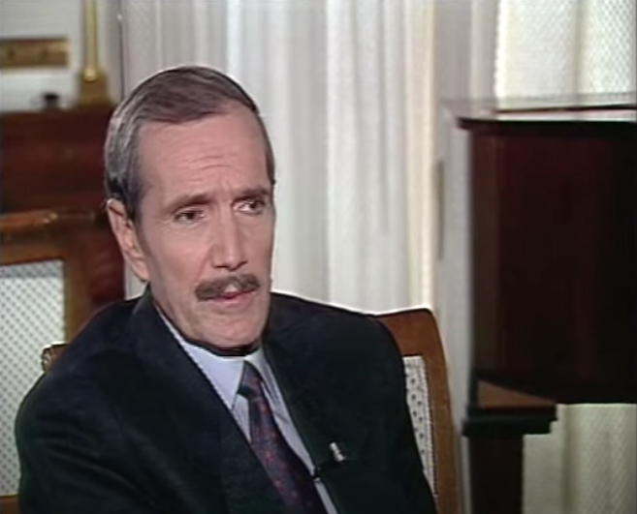
https://www.youtube.com/watch?v=LzNDC5wVS14

Slide 25
Επομένως,
όπως αναφέρει η Segur,
είναι δυνατόν
να προσδιοριστεί
η παρουσίαση
των χαρακτήρων
που καθορίζουν το αντικείμενο «τηλεθεατής»
με την προσθήκη δύο παράγωγων τάσεων:
της στάσης και
του τελετουργικού των τηλεθεατών

Slide 26
Σχήμα 2: Οι ορισμοί «του τηλεθεατή»
Οι ορισμοί του «τηλεθεατή»
Πηγή: Segur, C.,(2010). Ο ΚΟΣΜΟΣ ΤΗΣ ΤΗΛΕΟΡΑΣΗΣ (επιμ. Ιωάννα Βώβου). Αθήνα: ΗΡΟΔΟΤΟΣ, σ.87.

Slide 27
Όπως χαρακτηριστικά τονίζει η Celine Segur:
«Με άλλα λόγια οι «πράξεις» του τηλεθεατή αποτελούν συνάντηση δύο πόλων:
αφενός ενός προϊόντος που είναι ταυτόχρονα
τεχνολογικό
εμπορικό και
επικοινωνιακό,
δηλαδή ένα οπτικοακουστικό κατασκεύασμα

Slide 28
το οποίο προϊόν αποτελείται από διαφορετικούς παράγοντες:
τεχνικούς
παραγωγούς
παρουσιαστές
κανάλια
διανομείς
διαφημιστές

Slide 29
Και από την άλλη,
ενός κοινωνικού
και πολιτιστικού παράγοντα, όπως είναι,
το μέλος μιας οικογένειας,
μια ψυχολογική προσωπικότητα,
που είναι ικανός
να ερμηνεύσει
να αισθανθεί
να αξιολογήσει.

Slide 30
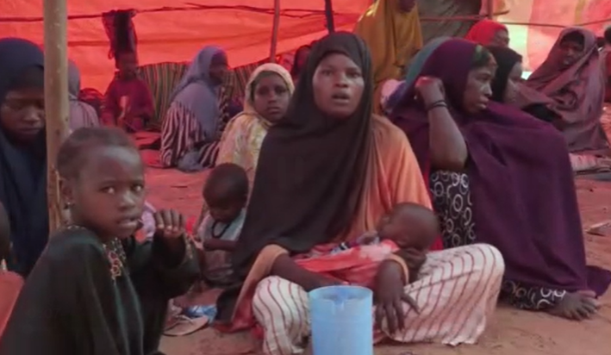
ΟΗΕ: Με την Covid-19, η πείνα στον κόσμο θα διαρκέσει για πολύ καιρό…
Πηγή: https://gr.euronews.com/video/2021/07/13/un-me-ton-covid-19-i-peina-ston-kosmo-tha-diarkesei-gia-poly-kairo-trofima

Slide 31
(όπου δηλαδή) ο ένας πόλος εκπέμπει, ο άλλος λαμβάνει»
Α
Β

